Slide 1


Slide 2

Планирование успеха
Ольга Куклина
Камчатка

Slide 3

Что такое успех?
Успех – это выбор
Успех – это путь
Успех – это способность человека сделать жизнь такой, какой он сам хочет, чтобы она была.

Slide 4
Планирование результата на период…..
Технология универсальна:
Смысл
Приоритеты
Цели
Действия
План действий
Бизнес – это объект управления!

Slide 5
Ваш смысл на следующий период жизни, что важно для ВАС?
Свобода, безопасность, востребованность, признание, личностный рост, передача ценностей, удовольствие от деятельности, развитие и т. д.

Slide 6
- Бизнес - это источник невероятного наслаждения.
- Самореализация через сетевой бизнес – одна из самых видимых реализаций, самореализация - это одна из граней нашей жизни, которая отображает как нельзя лучше итог нашей жизни.
- Все начинается с любви и этот бизнес тоже, мы же работаем с людьми!

Slide 7
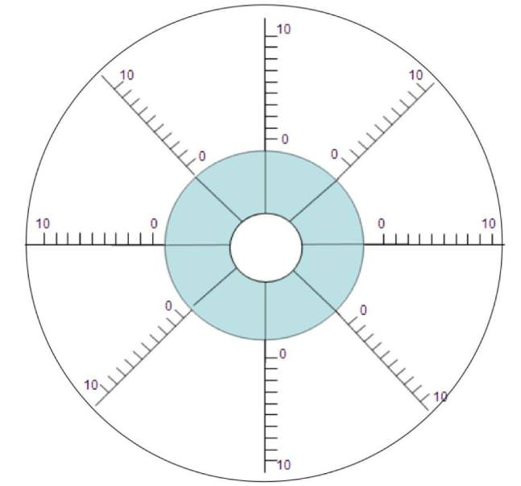
Деятельность в АРГО способна подтянуть остальные сферы вашей жизни до нужной удовлетворенности
Здоровье
Личностный
рост
финансы
Отдых и
хобби
Работа/
деятельность
Бизнес АРГО
Семья
Круг общения
Мой дом

Slide 8
Цель – это развитие, индивидуальная эволюция
Если цель есть и поставлена правильно, человек не несет беспокойства в обществе. Наоборот он несет гармонию в обществе, в окружении, в себе. Он будет желанным человеком, важным, нужным.
Человек без цели несет хаос, недовольство, нагрузку для общества и окружения, с ним тяжело, он не желанный.

Slide 9


Slide 10


Slide 11

Врагу не пожелаешь жизни без видимой цели, это как перегоревшие приборы

Slide 12
ИТАК, ЦЕЛЬ – ЭТО ПЕРВОЕ, С ЧЕГО НУЖНО НАЧИНАТЬ ПРАКТИЧЕСКОЕ ПЛАНИРОВАНИЕ
Бизнес – это путешествие и как у туристов необходимо понимать точку на карте.
Тогда ты будешь понимать, что тебя к ней приближает, а что удаляет, какой маршрут путь правильный, а какой нет, без цели ты не знаешь точки на карте - ты никуда и никогда не придешь.

Slide 13
Критерии достижения цели
К – Конкретная, измеряемая, ограниченная во времени
О – Осязаемая (что вы увидите, почувствуете, услышите в момент достижения цели)
Н – Независимая от других людей и обстоятельств
Э – Экологичная (отвечать за последствия, не нарушать законов Вселенной, людей, осознавать потери)
Ц – Ценная (почему достижение этой цели важно в рамках вашей жизни)

Slide 14
Стратегия достижения целей
Чего я хочу?
Почему для меня это важно?
Как я этого достигну?
Как я узнаю, что достиг?

Slide 15
ВАЖНО!!!
Включить подсознание на результат
Хотеть нужно ситуацию, а не объект
Нужно видеть себя со стороны, достигшего цели, а не чувствовать себя в ситуации ассоциировано, иначе для подсознания это означает, что я уже там, т.е. цель достигнута.
Формулировать цель на бумаге предельно точно и в режиме процесса (я достигаю, я выступаю, я получаю и т д)

Slide 16
Алгоритм достижения цели
Недовольство х Видение х Первые шаги > Противодействие Переменам

Slide 17
Зона комфорта
Интересная вещь – если человек постоянно выходит из зоны комфорта, то выход из зоны комфорта становиться зоной комфорта!
А прекращение выхода из зоны комфорта становиться зоной дискомфорта.
Секрет успеха – маленькое, но ежедневное перемещение в зону дискомфорта

Slide 18
Развитие выбирают
Когда вы меняете что-то вы насилуете то, что меняете, прогресс может быть только выбран, регресс происходит сам, если вы хотите изменить человека, вы его напрягаете, хотите изменений – напрягите себя
Лидерство это взросление, готовность брать ответственность, решать проблемы
Быть лидером – это выбор

Slide 19
Активный и Пассивный ДОХОД
Тебе нужны деньги «СЕЙЧАС» или «НАВСЕГДА»?
Если «сейчас» – фокус на продажи, на работу с клиентами
Если «навсегда» – фокус на построение структуры, на привлечение партнеров и их развитие
Но тому, кто только продает – тому некогда строить структуры.

Slide 20
Критерии успешных действий:
Умение приводить в БИЗНЕС других людей – 30%
Умение МОТИВИРОВАТЬ и ВДОХНОВЛЯТЬ тех, кто УЖЕ является вашим партнером – 30%
Умение ОБУЧАТЬ своих партнеров – 30%
Навык работы с клиентами – 10%

Slide 21
Золотое правило:
…Один человек никогда не продаст столько, сколько продадут 10 человек.
А 10 человек никогда не продадут столько, сколько
купят для себя 1000 человек!

Slide 22
Простая формула для планирования эффективных действий:
Обьем в очках вашей структуры =
база участников х % активности базы х средний балл закупки
На что вы реально можно повлиять и что вы можете планировать?

Slide 23
Если целенаправленно работать, то:
За год можно изменить:
Увеличить кол-во участников от 1 человека до 200 чел – увеличить в 200 раз
Увеличить среднюю закупку в баллах с 100 до 130 баллов на человека – в 1, 3 раза
Повысить % активности от 20% до 40% - в 2 раза

Slide 24
Рост товарооборота
Анна: Большой средний балл – 200, но рекрутируют мало | Сергей: Подписывают 10 человек в месяц, Нормальный средний балл - 150 | Алексей: Подписывают 30 человек в месяц, низкий средний балл - 100
База участников – 50 чел, % активности 45%, сегодня у них - 4500 | База участников 50 чел, % активности 35%, сегодня у них - 2625 | База участников – 50 чел, % активности 25%, сегодня у них – 1250
Через год при привлечении 1 чел в месяц – 5580 В 1, 2 раза | Через год при привлечении 10 чел в месяц - 8925 В 3,4 раза!! | Через год при привлечении 30 чел в месяц – 10250 В 8,2 раза!!!!

Slide 25
В планировании успеха привлечение новых участников решает ВСЕ!

Slide 26
Понять как работает механизм и поставить его себе на службу:
Составить (пополнять) список знакомых либо выбрать метод привлечения онлайн
Делать людям предложение (давать инфо)
Отвечать на возражения
Получать подписания
Сопровождать новичка
с которым проделывать пункты 1, 2, 3, 4 ,5
Это главное, что нужно делать, чтобы зарабатывать 10 тыс. 25 тыс., 50 тыс., 150 тыс., 300 тыс. и т. д.

Slide 27
Новичку. Как начать?
Начинай с тем, что есть.
Потом будешь добирать ресурсы.
Сколько ты еще будешь не готов?
Никогда нельзя быть готовым!
Любая деятельность воспитывает нужные навыки и черты характера

Slide 28
Новичку. Что делать?
Делай то, что идет.
Много людей тратят много энергии на то, что не идет.
Когда ты сделаешь то, что идет, тогда можно делать то, что не идет.
Любимые действия или любимое дело не только отнимает энергию, но оно должно и восполнять ее и давать новые ресурсы.
Прикрепись к 2-м наставникам!!!

Slide 29

Движение к успеху

Slide 30

Хочешь огромную структуру?
1. Тактика действий – скорость и смелость, где скорость – там энергия!
2. Регулярность действий!

Slide 31
Ключевой момент:
Перестаньте искать быстрых путей к Успеху!
Их нет!
Это результат регулярной и кропотливой работы!
Настойчивость всегда дает отклик!
День за днем!
Шаг за шагом!
Решение за решением!
Звонок за звонком!

Slide 32

Важно не знать, а делать то, что вы знаете!
Одни знают дорогу, другие этой дорогой идут!
ДЕЙСТВУЙТЕ!

Slide 33


